Slide 1
Programação Front-End
Design System

Slide 2
Programação Front-End
O que é um Design System?
Um conjunto de regras visuais, componentes reutilizáveis e boas práticas para criar interfaces de forma consistente.

Slide 3
Programação Front-End
O que é um Design System?
Paleta de cores
Tipografia
Componentes
Grid e espaçamentos
Ícones
Estados e interações
O Design System ajuda a manter o padrão em todos os projetos!

Slide 4
Programação Front-End
Por que usar um Design System?
Garante consistência visual
Aumenta a velocidade de criação
Facilita o trabalho em equipe
Melhora a experiência do usuário

Slide 5
Programação Front-End
Estrutura Básica de um Design System
Cores
Primárias, secundárias, fundo, texto, alertas

Slide 6
Programação Front-End
Estrutura Básica de um Design System
Tipografia
Títulos, corpo de texto, legendas

Slide 7
Programação Front-End
Estrutura Básica de um Design System
Componentes
Botões, inputs, cards

Slide 8
Programação Front-End
Estrutura Básica de um Design System
Espaçamentos
4px, 8px, 16px, 32px...

Slide 9
Programação Front-End
Estrutura Básica de um Design System
Ícones e estados
Hover, erro, foco, desabilitado

Slide 10
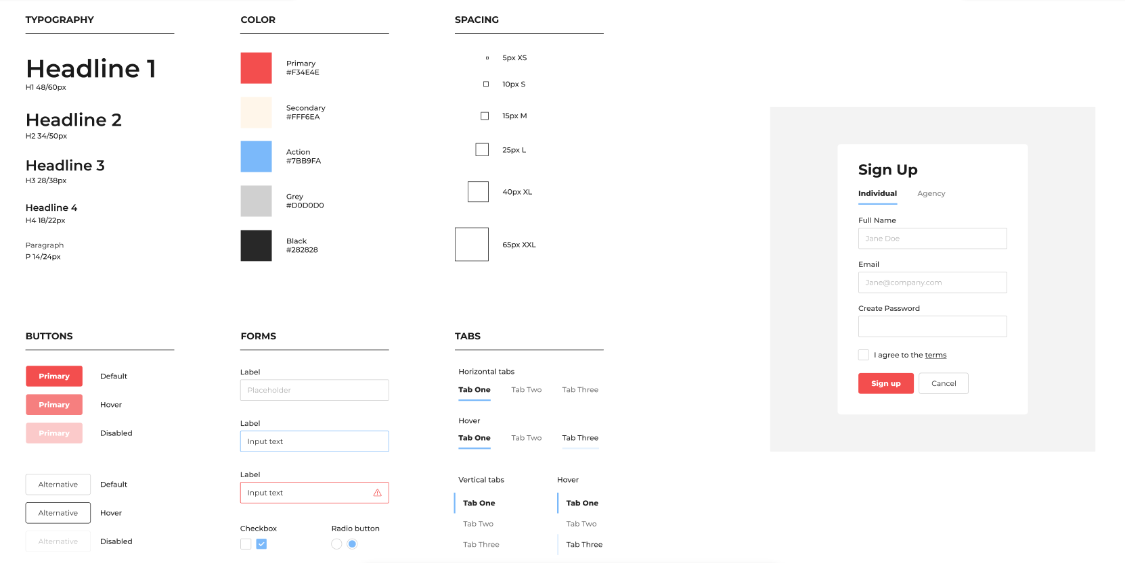
Programação Front-End

